Slide 1
JVM参数关系图
参数解释：
-Xmx: 最大堆大小 默认(MaxHeapFreeRatio参数可以调整)空余堆内存大于70%时，JVM会减少堆直到 -Xms的最小限制。
-Xms: 初始堆大小 默认(MinHeapFreeRatio参数可以调整)空余堆内存小于40%时，JVM就会增大堆直到-Xmx的最大限制。
-Xmn: 年轻代大小(1.4or lator) 注意：此处的大小是（eden+ 2 survivor space).与jmap -heap中显示的New gen是不同的。整个堆大小=年轻代大小 + 年老代大小 + 持久代大小。增大年轻代后,将会减小年老代大小.此值对系统性能影响较大,Sun官方推荐配置为整个堆的3/8。
-Xss: 每个线程的堆栈大小。
Direct Memory : 直接内存并不是虚拟机运行时数据区的一部分，也不是《Java虚拟机规范》中定义的内存区域。Direct Memory 并不是虚拟机运行时数据区的一部分；由于在 JDK 1.4 中引入了 NIO 机制，为此实现了一种通过 native 函数直接分配对外内存的，而这一切是通过以下两个概念实现的：
1）通道（Channel）;
2）缓冲区（Buffer）;
JVM内存
heap
non-heap
native heap
Xmx
Meta
Direct Memory
Xms
Xmn
Xss

Slide 2
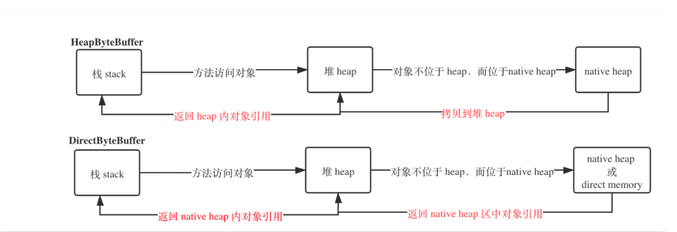
JVM参数关系图
针对Direct Memory解释的图解

